Slide 1
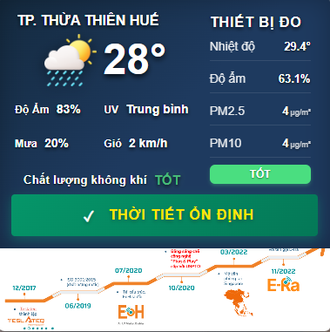
1. Panel thời tiết sử dụng từ API
2. Panel giá trị của cảm biến IoT
3. Panel chứa banner quảng cáo
Notes:
Author: Ky
Update: Ky
Page: Đăng ký/ Đăng nhập
Link: https://e-ra-iot-wiki.gitbook.io/e-ra-iot-platform-draft-version-1.0/dang-ky-dang-nhap-and-quan-ly-tai-khoan/dang-ky-dang-nhap
Caption: Trang web đăng nhập
Create Day: 27/12/24
Update Day: 27/12/24

Slide 2
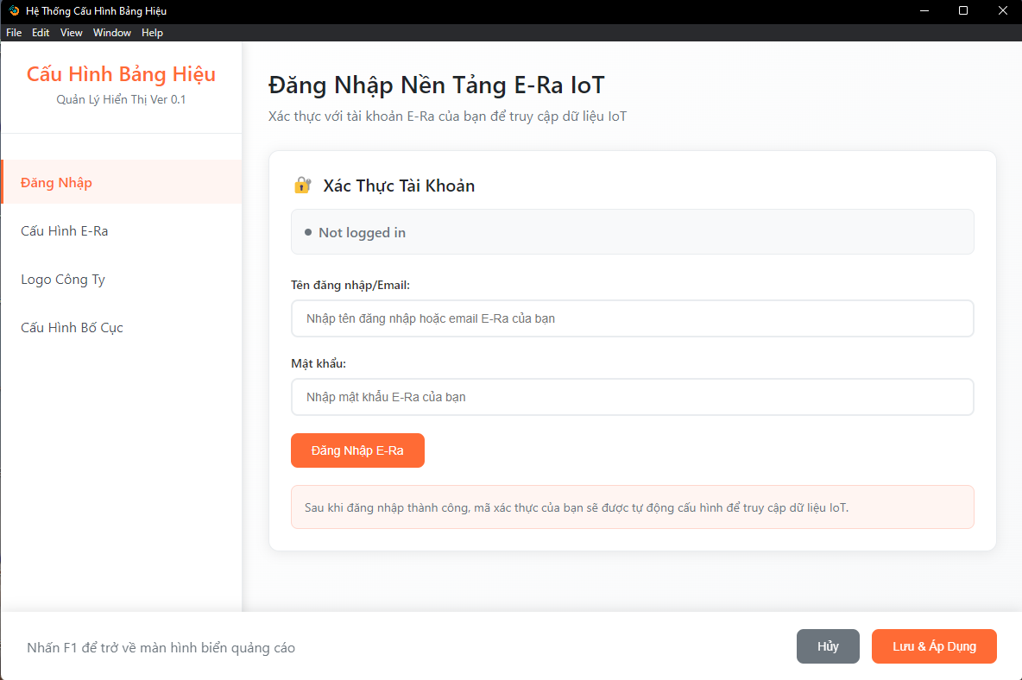
Sau khi bấm F1, giao diện cấu hình đã được hiện ra như bên dưới
Ở giao diện chính người dung bấm nút F1 để vào chế độ cấu hình của app
Notes:
Author: Ky
Update: Ky
Page: Đăng ký/ Đăng nhập
Link: https://e-ra-iot-wiki.gitbook.io/e-ra-iot-platform-draft-version-1.0/dang-ky-dang-nhap-and-quan-ly-tai-khoan/dang-ky-dang-nhap
Caption: Trang web đăng nhập
Create Day: 27/12/24
Update Day: 27/12/24

Slide 3
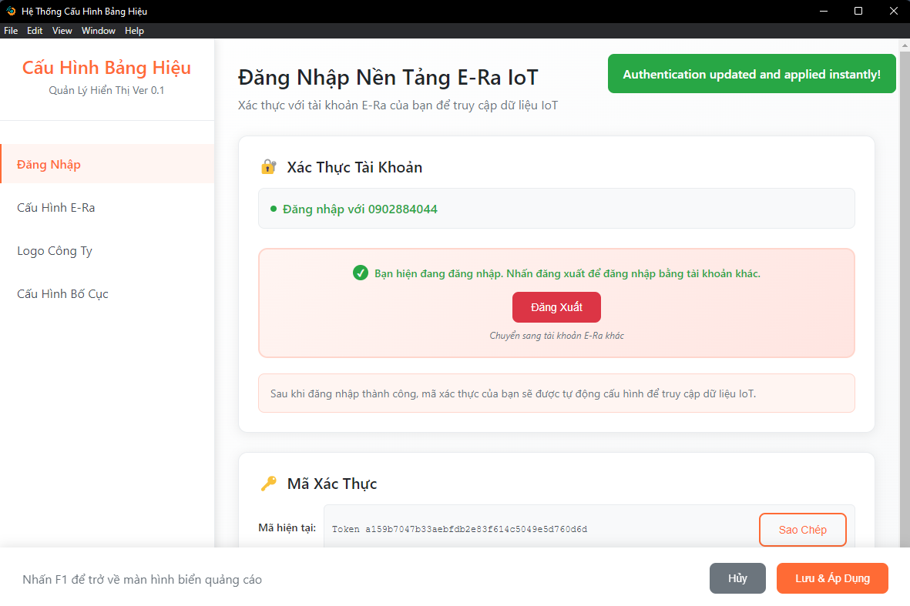
Người dùng cần tiến hành Đăng nhập
Tài khoản và mật khẩu tài khoản E-Ra
Đăng nhập thành công thì sẽ xuất hiện giao diện như hình
Bên dưới sẽ có mã Token tức là đã Đăng nhập thành công
Notes:
Author: Ky
Update: Ky
Page: Đăng ký/ Đăng nhập
Link: https://e-ra-iot-wiki.gitbook.io/e-ra-iot-platform-draft-version-1.0/dang-ky-dang-nhap-and-quan-ly-tai-khoan/dang-ky-dang-nhap
Caption: Trang web đăng nhập
Create Day: 27/12/24
Update Day: 27/12/24

Slide 4
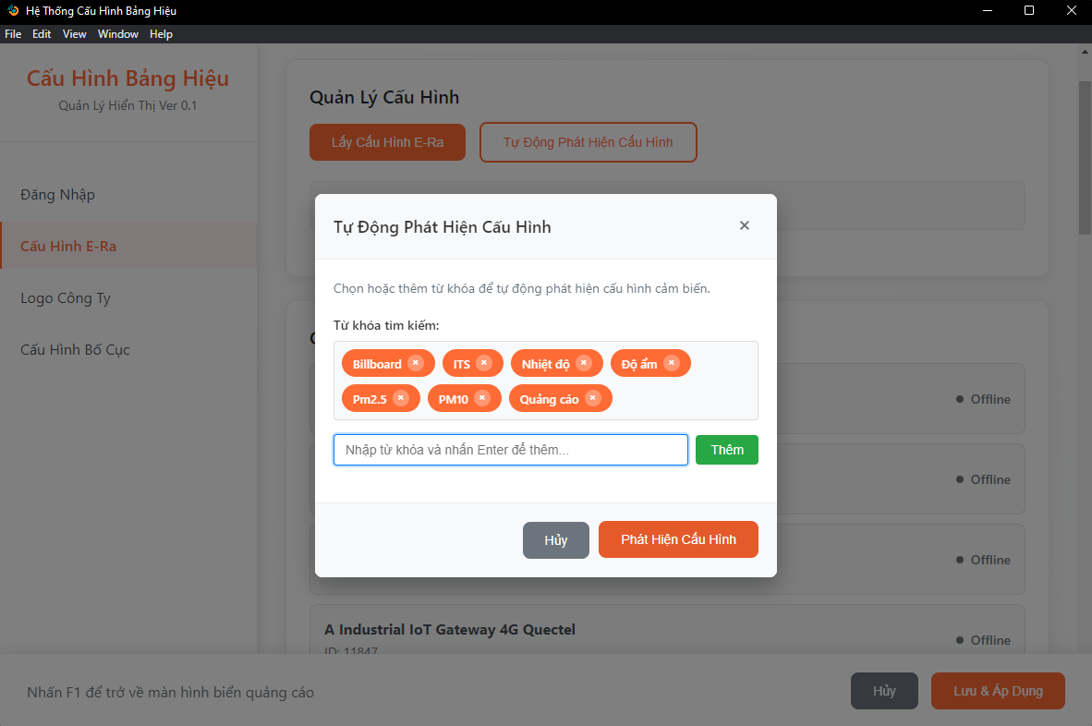
Từ khóa tìm kiếm cấu hình
Người dùng có thể nhập bổ sung các từ khóa để hệ thống tìm kiếm cấu hình
Notes:
Author: Ky
Update: Ky
Page: Đăng ký/ Đăng nhập
Link: https://e-ra-iot-wiki.gitbook.io/e-ra-iot-platform-draft-version-1.0/dang-ky-dang-nhap-and-quan-ly-tai-khoan/dang-ky-dang-nhap
Caption: Trang web đăng nhập
Create Day: 27/12/24
Update Day: 27/12/24

Slide 5
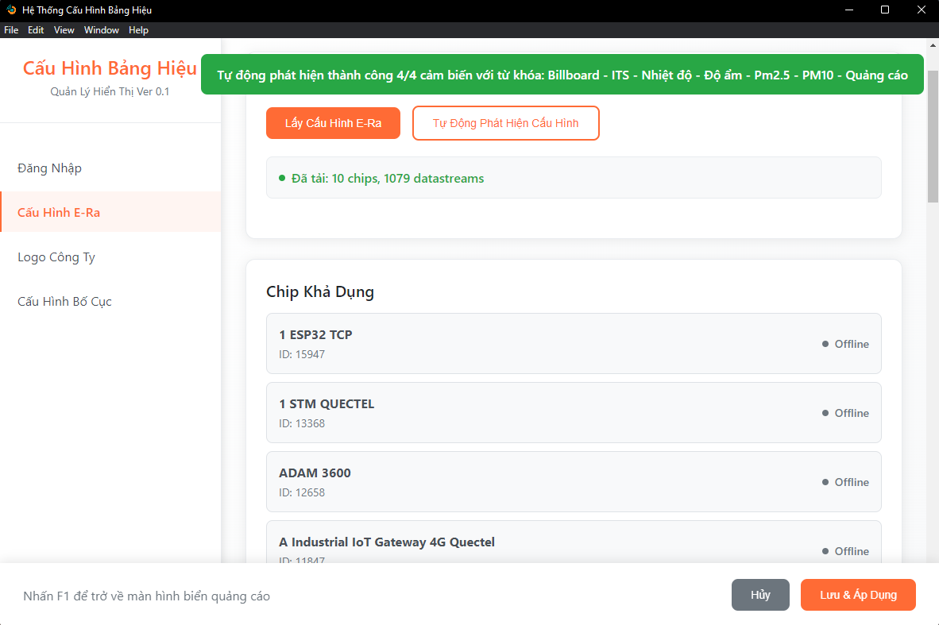
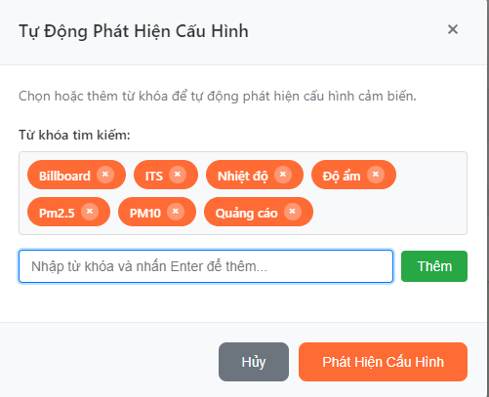
Thông báo Phát hiện cấu hình thành công
Chọn vào Phát hiện cấu hình để bắt đầu tiến hành quá trình
Notes:
Author: Ky
Update: Ky
Page: Đăng ký/ Đăng nhập
Link: https://e-ra-iot-wiki.gitbook.io/e-ra-iot-platform-draft-version-1.0/dang-ky-dang-nhap-and-quan-ly-tai-khoan/dang-ky-dang-nhap
Caption: Trang web đăng nhập
Create Day: 27/12/24
Update Day: 27/12/24

Slide 6
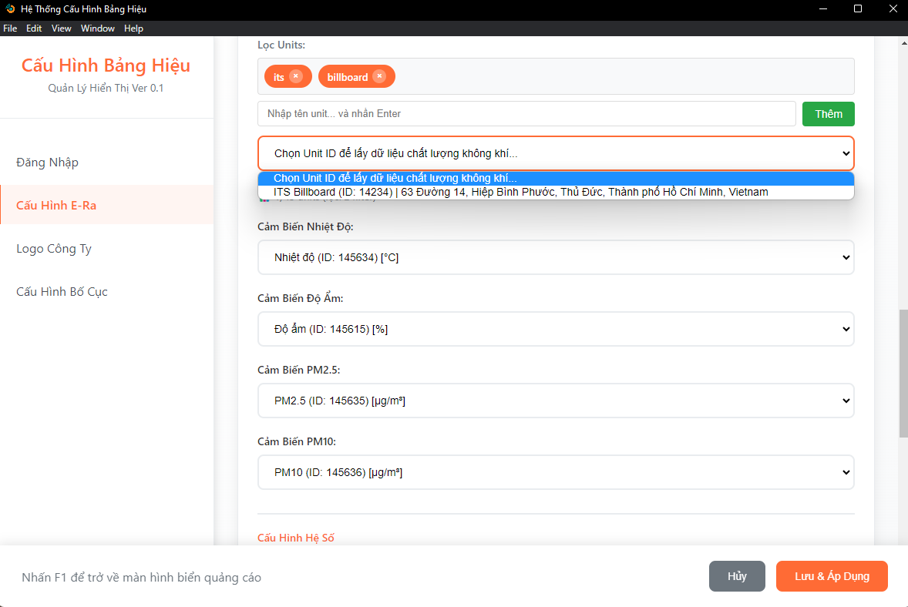
Sau khi Tự động phát hiện cấu hình thì cần Chọn Unit để lấy dữ liệu chất lượng không khí
Các cấu hình của cảm biến sẽ được hiển thị tại đây. Kiểm tra các cấu hình coi đã chính xác hay chưa
Notes:
Author: Ky
Update: Ky
Page: Đăng ký/ Đăng nhập
Link: https://e-ra-iot-wiki.gitbook.io/e-ra-iot-platform-draft-version-1.0/dang-ky-dang-nhap-and-quan-ly-tai-khoan/dang-ky-dang-nhap
Caption: Trang web đăng nhập
Create Day: 27/12/24
Update Day: 27/12/24

Slide 7
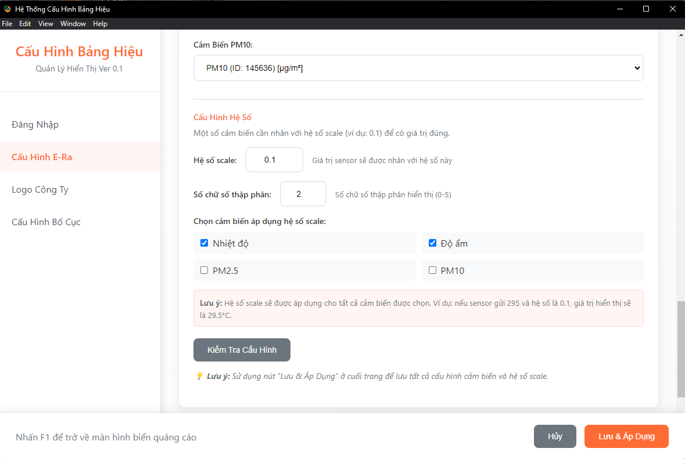
Phần cấu hình hệ số
Đối với một số cảm biến sẽ có kết quả cần nhân với hệ số để ra được thông số chuẩn
Chọn các cảm biến áp dụng hệ số nhân
Sau khi đã nhập hệ số và chọn các cảm biến áp dụng hệ số thì chọn vào Lưu & Áp dụng
Notes:
Author: Ky
Update: Ky
Page: Đăng ký/ Đăng nhập
Link: https://e-ra-iot-wiki.gitbook.io/e-ra-iot-platform-draft-version-1.0/dang-ky-dang-nhap-and-quan-ly-tai-khoan/dang-ky-dang-nhap
Caption: Trang web đăng nhập
Create Day: 27/12/24
Update Day: 27/12/24

Slide 8
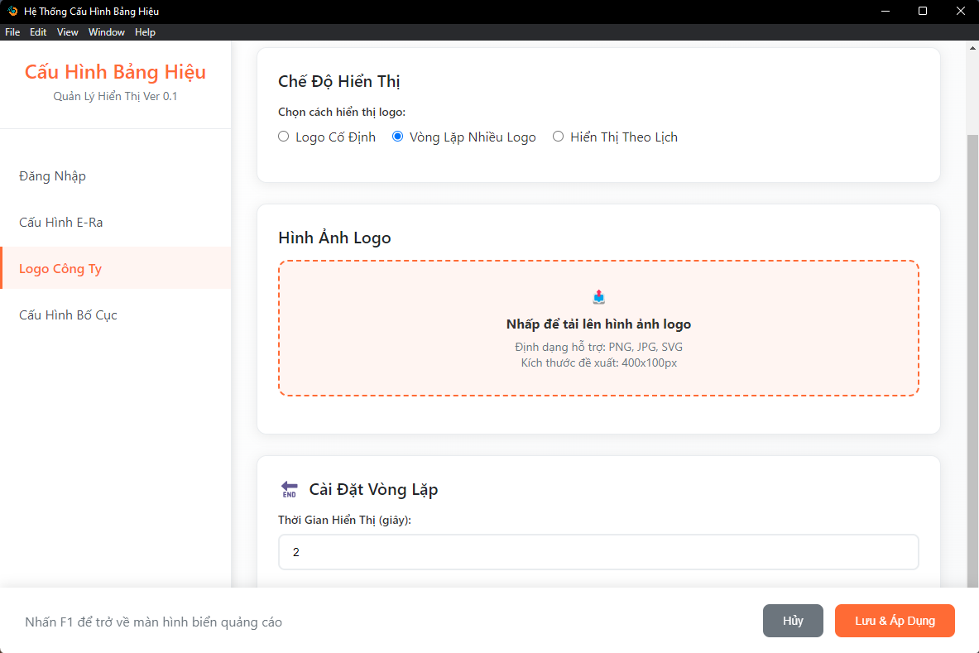
Chế độ hiển thị
Banner Công ty
Chọn vào mục Logo Công Ty
Hình ảnh Logo để tiến hành tải banner lên Desktop App
Thời gian hiển thị phù hợp trong mục Cài đặt vòng lặp
Notes:
Author: Ky
Update: Ky
Page: Đăng ký/ Đăng nhập
Link: https://e-ra-iot-wiki.gitbook.io/e-ra-iot-platform-draft-version-1.0/dang-ky-dang-nhap-and-quan-ly-tai-khoan/dang-ky-dang-nhap
Caption: Trang web đăng nhập
Create Day: 27/12/24
Update Day: 27/12/24

Slide 9
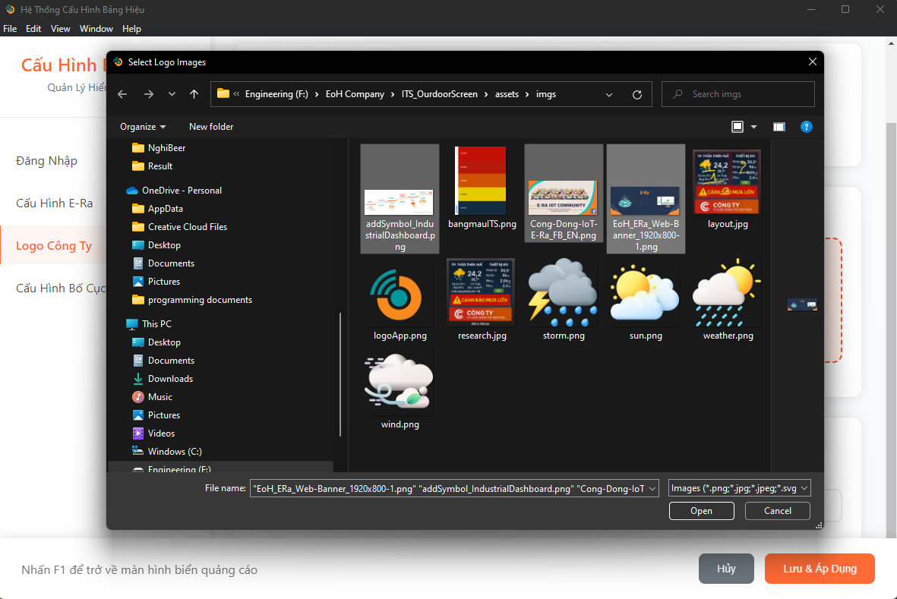
Chọn các Banner muốn tải lên Desktop App
Notes:
Author: Ky
Update: Ky
Page: Đăng ký/ Đăng nhập
Link: https://e-ra-iot-wiki.gitbook.io/e-ra-iot-platform-draft-version-1.0/dang-ky-dang-nhap-and-quan-ly-tai-khoan/dang-ky-dang-nhap
Caption: Trang web đăng nhập
Create Day: 27/12/24
Update Day: 27/12/24

Slide 10
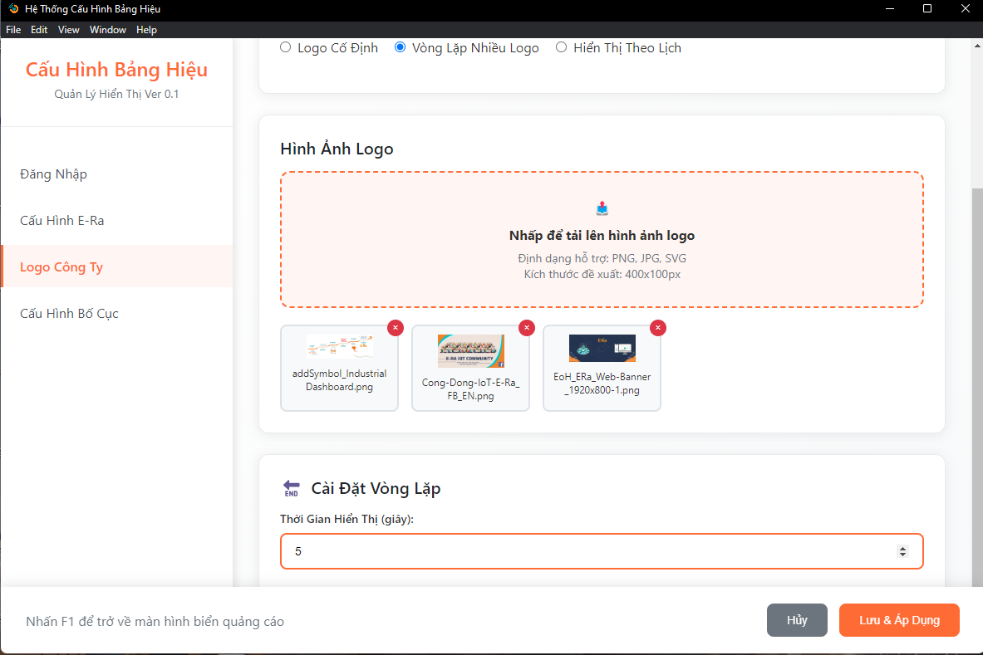
Hình ảnh được chọn để upload lên desktop app sẽ hiển thị ở đây
Thời gian hiển thị từng banner ở chế độ “Vòng lặp”
Sau khi đã hoàn thành thì chọn vào Lưu & Áp dụng
Notes:
Author: Ky
Update: Ky
Page: Đăng ký/ Đăng nhập
Link: https://e-ra-iot-wiki.gitbook.io/e-ra-iot-platform-draft-version-1.0/dang-ky-dang-nhap-and-quan-ly-tai-khoan/dang-ky-dang-nhap
Caption: Trang web đăng nhập
Create Day: 27/12/24
Update Day: 27/12/24

Slide 11
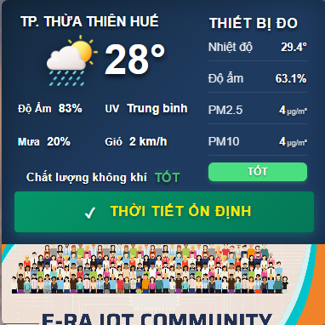
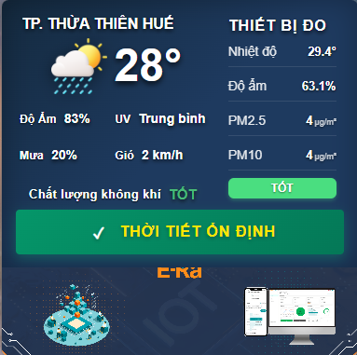
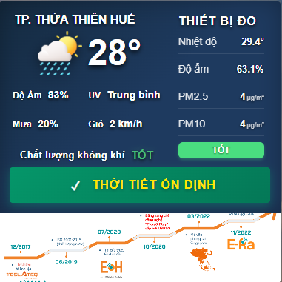
Banner được tải lên thành công và hiển thị
Notes:
Author: Ky
Update: Ky
Page: Đăng ký/ Đăng nhập
Link: https://e-ra-iot-wiki.gitbook.io/e-ra-iot-platform-draft-version-1.0/dang-ky-dang-nhap-and-quan-ly-tai-khoan/dang-ky-dang-nhap
Caption: Trang web đăng nhập
Create Day: 27/12/24
Update Day: 27/12/24

Slide 12
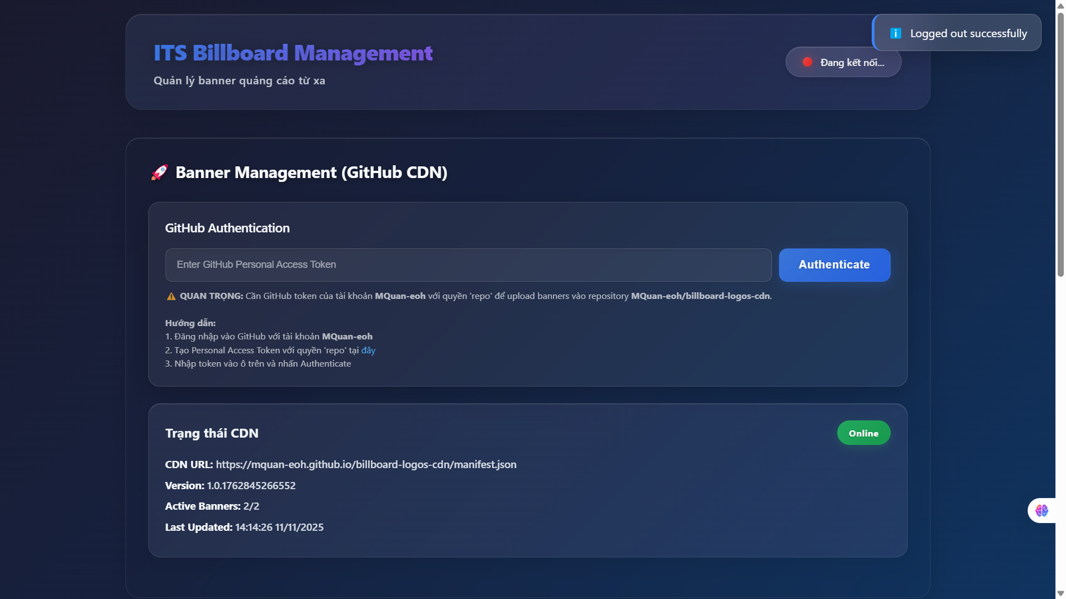
Phần nhập Access Token của Github để tiến hành xác thực
Sau khi nhập Access Token thì chọn vào Authenticate
Chọn vào chữ “Tại đây” để vào trang tạo Access Token
Phần báo Trạng thái CDN cho chức năng upload banner từ xa
Notes:
Author: Ky
Update: Ky
Page: Đăng ký/ Đăng nhập
Link: https://e-ra-iot-wiki.gitbook.io/e-ra-iot-platform-draft-version-1.0/dang-ky-dang-nhap-and-quan-ly-tai-khoan/dang-ky-dang-nhap
Caption: Trang web đăng nhập
Create Day: 27/12/24
Update Day: 27/12/24

Slide 13
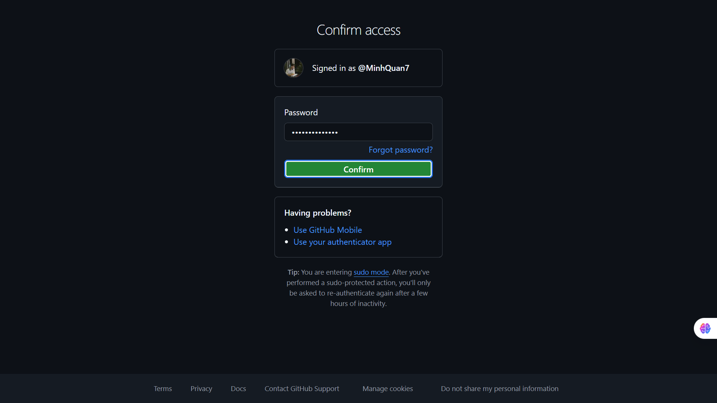
Phần đăng nhập tài khoản Github.
Notes:
Author: Ky
Update: Ky
Page: Đăng ký/ Đăng nhập
Link: https://e-ra-iot-wiki.gitbook.io/e-ra-iot-platform-draft-version-1.0/dang-ky-dang-nhap-and-quan-ly-tai-khoan/dang-ky-dang-nhap
Caption: Trang web đăng nhập
Create Day: 27/12/24
Update Day: 27/12/24

Slide 14
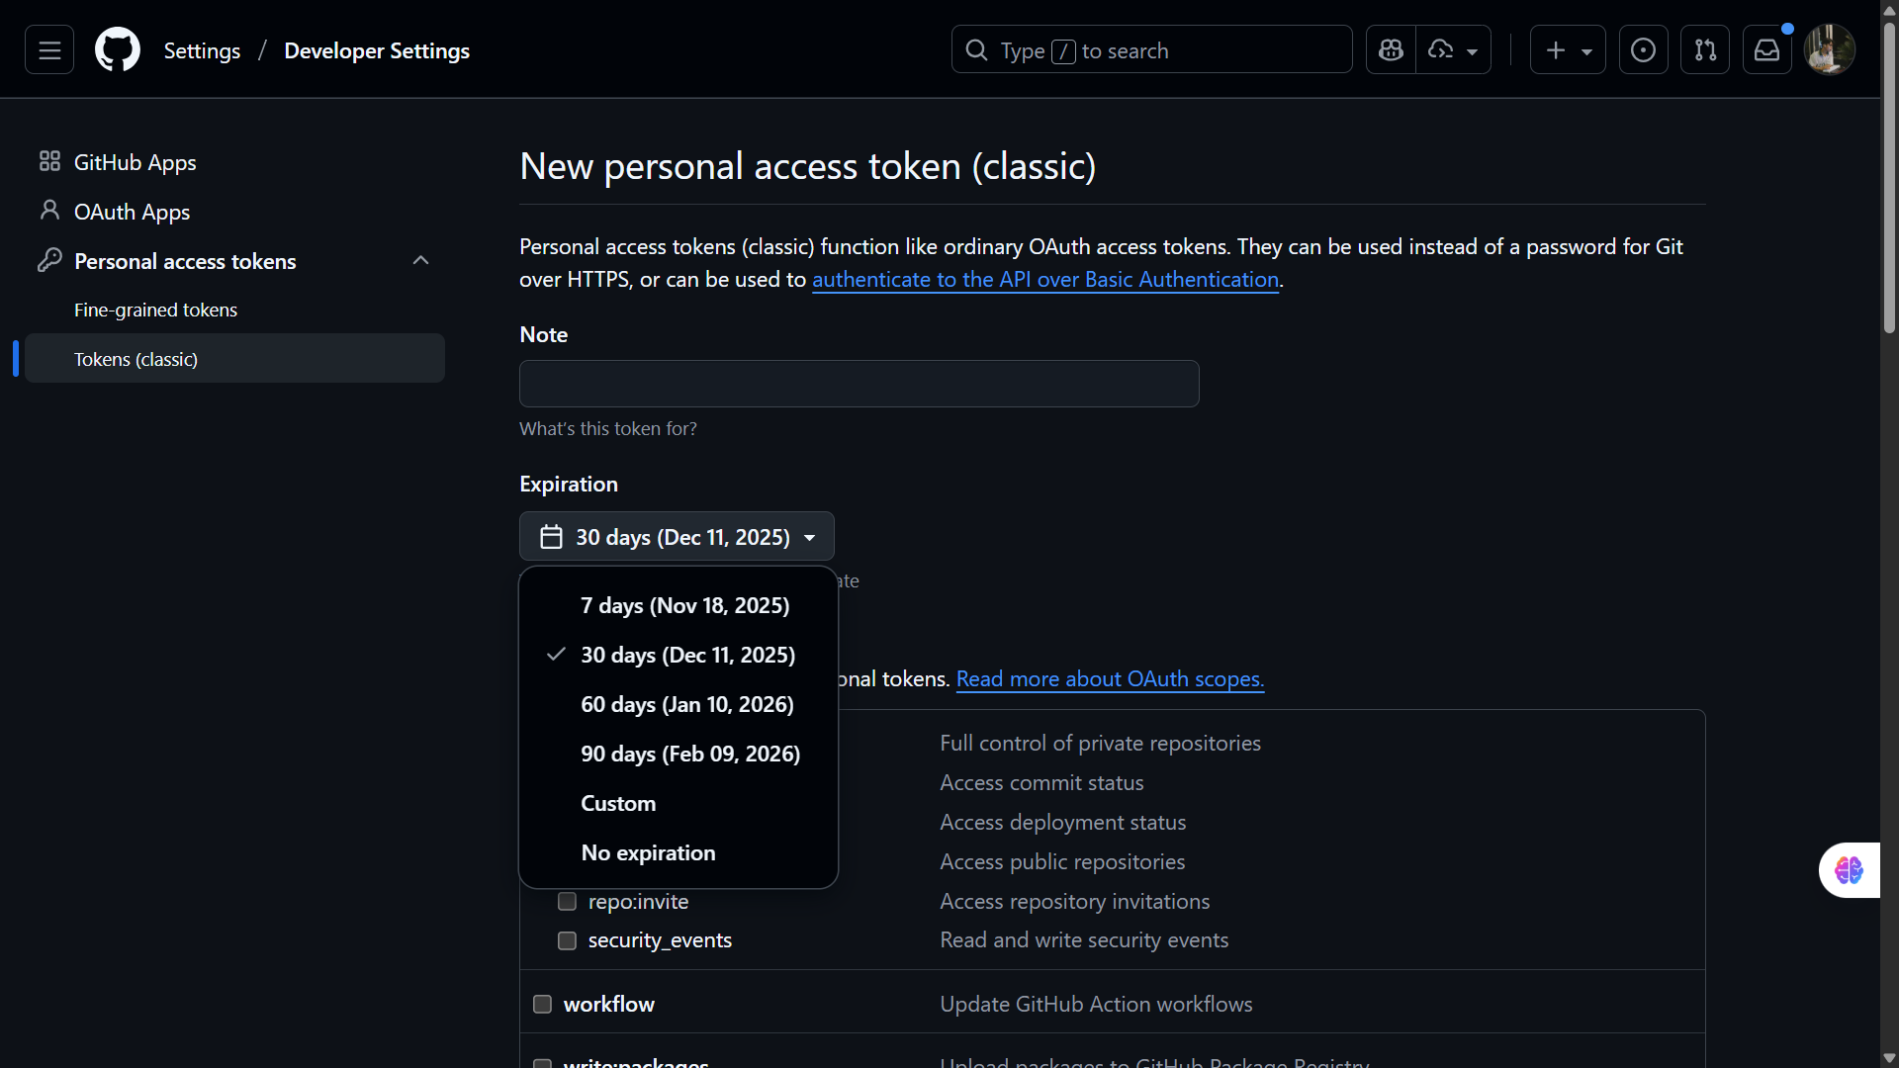
Nhập tên của Access Token
Mặc định khi vô sẽ nằm ở phần Token (Classic)
Chọn No Expiration
Notes:
Author: Ky
Update: Ky
Page: Đăng ký/ Đăng nhập
Link: https://e-ra-iot-wiki.gitbook.io/e-ra-iot-platform-draft-version-1.0/dang-ky-dang-nhap-and-quan-ly-tai-khoan/dang-ky-dang-nhap
Caption: Trang web đăng nhập
Create Day: 27/12/24
Update Day: 27/12/24

Slide 15
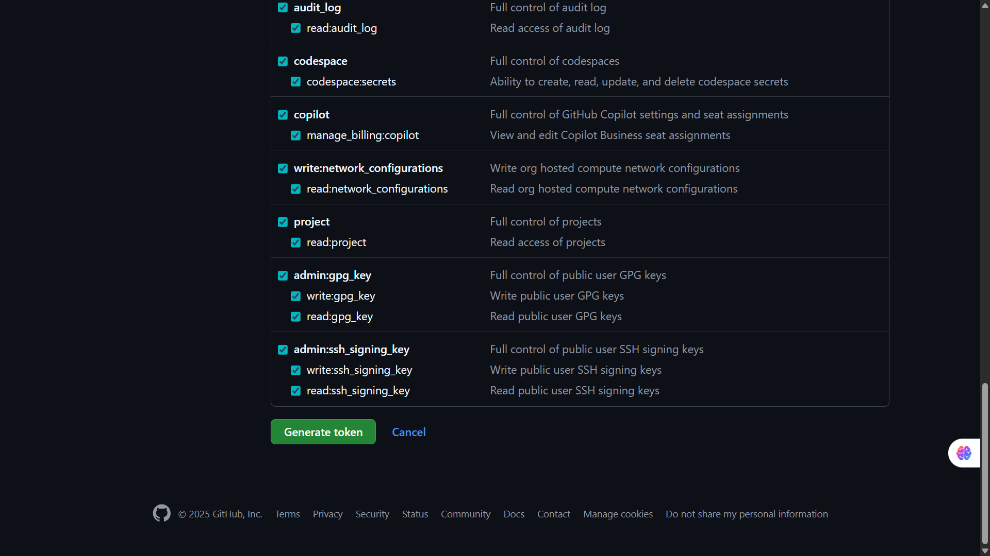
Chọn hết các mục
Chọn Generate token
Notes:
Author: Ky
Update: Ky
Page: Đăng ký/ Đăng nhập
Link: https://e-ra-iot-wiki.gitbook.io/e-ra-iot-platform-draft-version-1.0/dang-ky-dang-nhap-and-quan-ly-tai-khoan/dang-ky-dang-nhap
Caption: Trang web đăng nhập
Create Day: 27/12/24
Update Day: 27/12/24

Slide 16
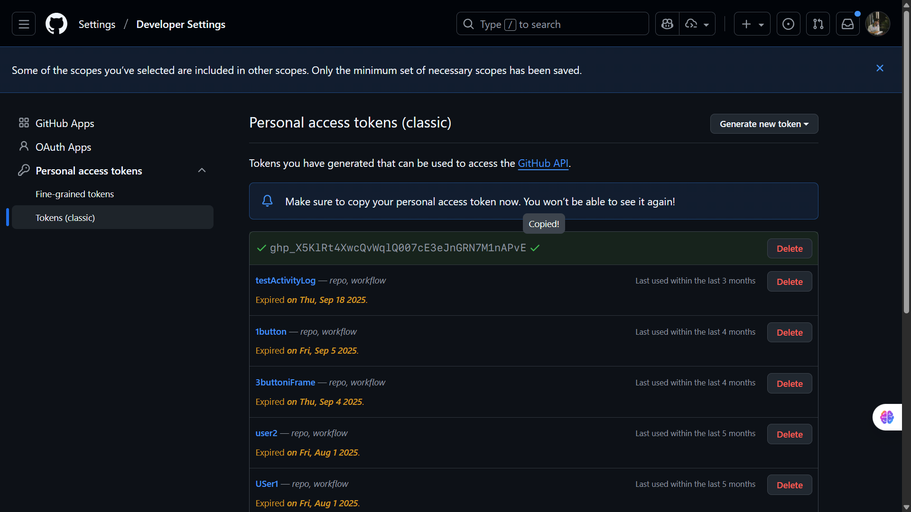
Copy Access token
Notes:
Author: Ky
Update: Ky
Page: Đăng ký/ Đăng nhập
Link: https://e-ra-iot-wiki.gitbook.io/e-ra-iot-platform-draft-version-1.0/dang-ky-dang-nhap-and-quan-ly-tai-khoan/dang-ky-dang-nhap
Caption: Trang web đăng nhập
Create Day: 27/12/24
Update Day: 27/12/24

Slide 17
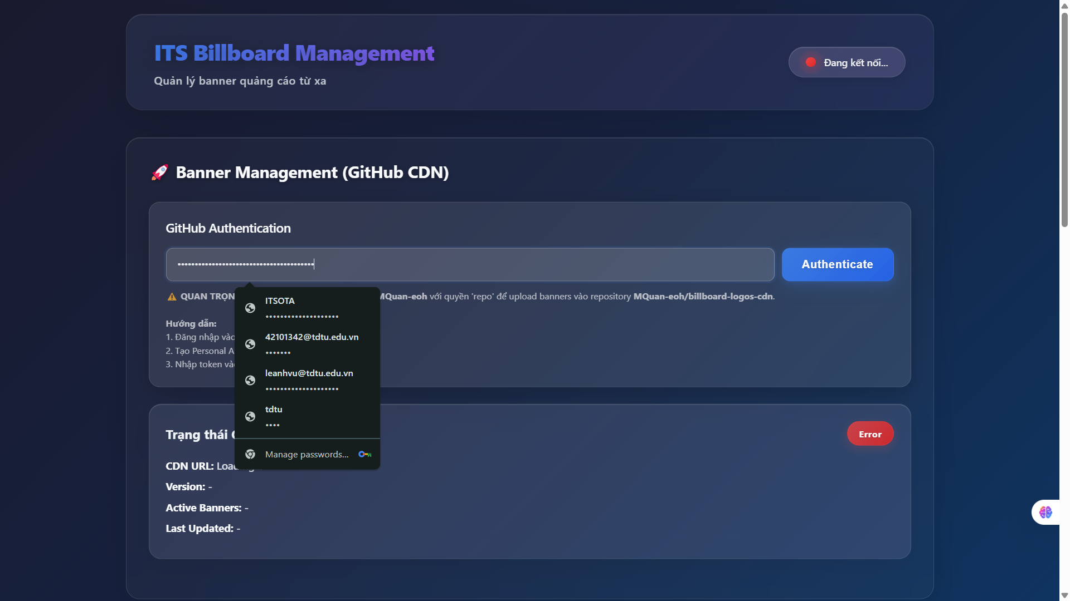
Dán Access Token vô mục Github Authentication
Chọn Authenticate sau khi đã dán Access Token
Notes:
Author: Ky
Update: Ky
Page: Đăng ký/ Đăng nhập
Link: https://e-ra-iot-wiki.gitbook.io/e-ra-iot-platform-draft-version-1.0/dang-ky-dang-nhap-and-quan-ly-tai-khoan/dang-ky-dang-nhap
Caption: Trang web đăng nhập
Create Day: 27/12/24
Update Day: 27/12/24

Slide 18
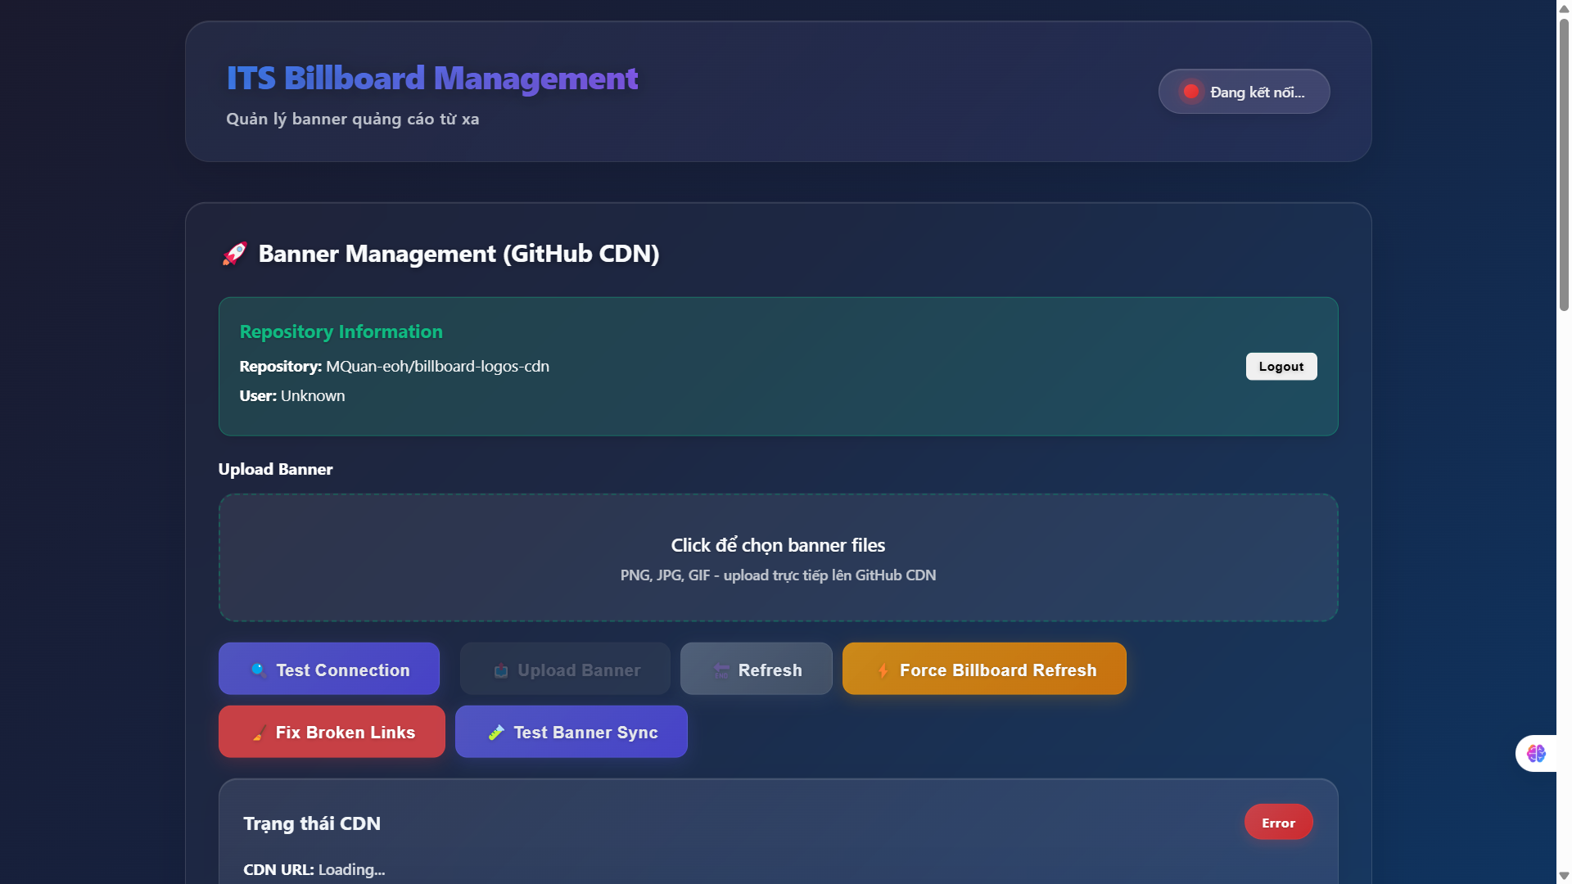
Sau khi đăng nhập thành công thì sẽ có Repository Information như hình
Chọn vào phần này để tiến hành Upload banner
Notes:
Author: Ky
Update: Ky
Page: Đăng ký/ Đăng nhập
Link: https://e-ra-iot-wiki.gitbook.io/e-ra-iot-platform-draft-version-1.0/dang-ky-dang-nhap-and-quan-ly-tai-khoan/dang-ky-dang-nhap
Caption: Trang web đăng nhập
Create Day: 27/12/24
Update Day: 27/12/24

Slide 19
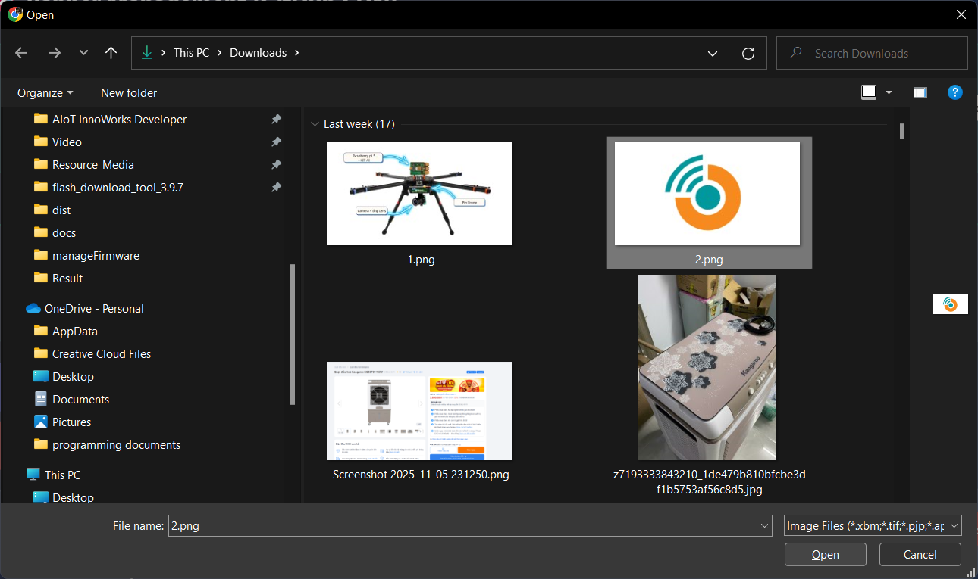
Chọn hình ảnh banner muốn upload
Chọn Open để tải ảnh lên hệ thống
Notes:
Author: Ky
Update: Ky
Page: Đăng ký/ Đăng nhập
Link: https://e-ra-iot-wiki.gitbook.io/e-ra-iot-platform-draft-version-1.0/dang-ky-dang-nhap-and-quan-ly-tai-khoan/dang-ky-dang-nhap
Caption: Trang web đăng nhập
Create Day: 27/12/24
Update Day: 27/12/24

Slide 20
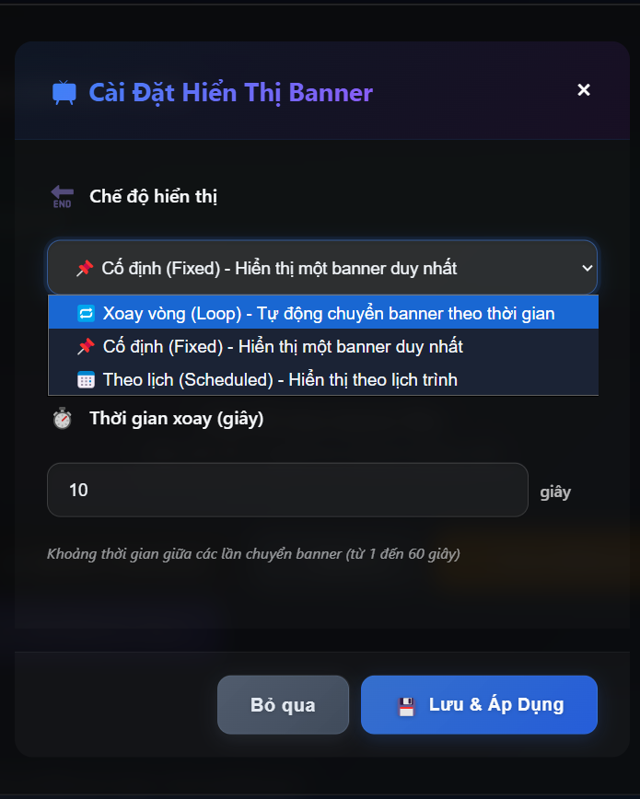
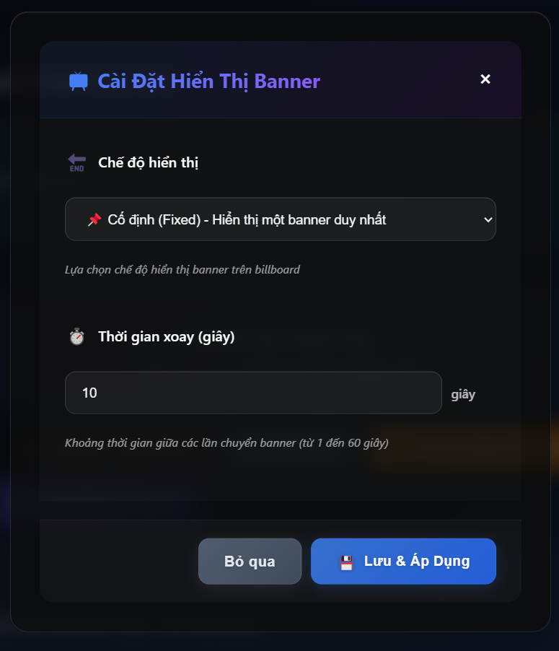
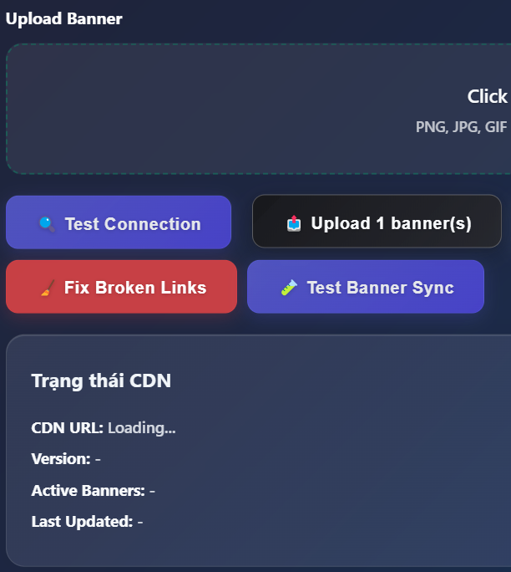
Phần Cài đặt hiển thị Banner
Chọn Chế độ hiển thị
Chọn ché độ hiển thị
Chọn Upload banner
Chọn Thời gian lặp qua mỗi banner
Chọn Lưu & Áp dụng
Notes:
Author: Ky
Update: Ky
Page: Đăng ký/ Đăng nhập
Link: https://e-ra-iot-wiki.gitbook.io/e-ra-iot-platform-draft-version-1.0/dang-ky-dang-nhap-and-quan-ly-tai-khoan/dang-ky-dang-nhap
Caption: Trang web đăng nhập
Create Day: 27/12/24
Update Day: 27/12/24

Slide 21
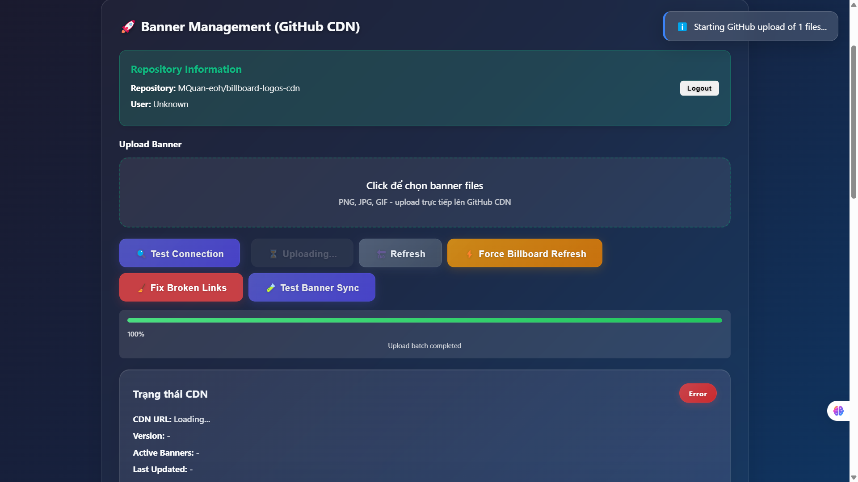
Thanh tiến độ tải banner
Notes:
Author: Ky
Update: Ky
Page: Đăng ký/ Đăng nhập
Link: https://e-ra-iot-wiki.gitbook.io/e-ra-iot-platform-draft-version-1.0/dang-ky-dang-nhap-and-quan-ly-tai-khoan/dang-ky-dang-nhap
Caption: Trang web đăng nhập
Create Day: 27/12/24
Update Day: 27/12/24

Slide 22
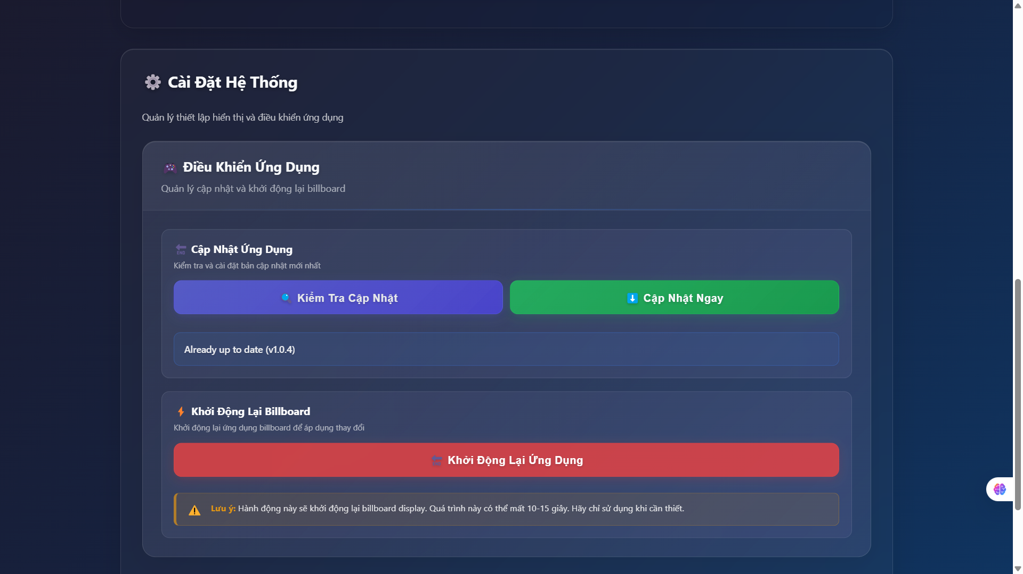
Phần Cập nhật ứng dụng
Để kiểm tra phiên bản Desktop App
Cập nhật phiên bản mới cho Desktop App từ xa
Chọn “Kiểm tra cập nhật”
Để kiểm tra phiên bản hiện tại của Desktop App.
Chọn “Cập nhật ngay” Khi có phiên bản mới cần cập nhật cho Desktop App.
Notes:
Author: Ky
Update: Ky
Page: Đăng ký/ Đăng nhập
Link: https://e-ra-iot-wiki.gitbook.io/e-ra-iot-platform-draft-version-1.0/dang-ky-dang-nhap-and-quan-ly-tai-khoan/dang-ky-dang-nhap
Caption: Trang web đăng nhập
Create Day: 27/12/24
Update Day: 27/12/24

Slide 23
Chọn “Khởi động lại ứng dụng”
Nhằm mục đích khởi động lại Desktop App
Notes:
Author: Ky
Update: Ky
Page: Đăng ký/ Đăng nhập
Link: https://e-ra-iot-wiki.gitbook.io/e-ra-iot-platform-draft-version-1.0/dang-ky-dang-nhap-and-quan-ly-tai-khoan/dang-ky-dang-nhap
Caption: Trang web đăng nhập
Create Day: 27/12/24
Update Day: 27/12/24

Slide 24
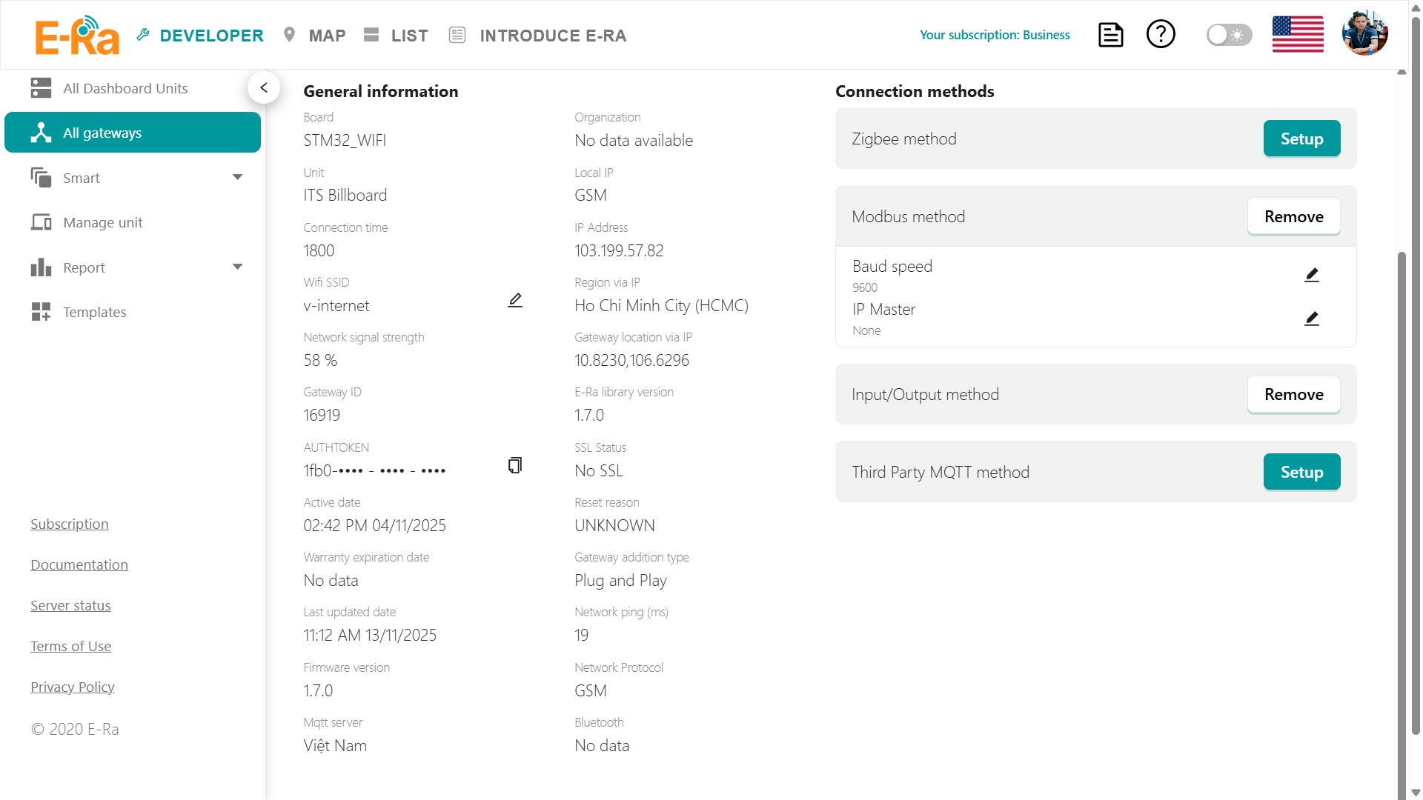
Chọn vào biểu tượng Copy bên cạnh để thực hiện Copy Authtoken
Notes:
Author: Ky
Update: Ky
Page: Đăng ký/ Đăng nhập
Link: https://e-ra-iot-wiki.gitbook.io/e-ra-iot-platform-draft-version-1.0/dang-ky-dang-nhap-and-quan-ly-tai-khoan/dang-ky-dang-nhap
Caption: Trang web đăng nhập
Create Day: 27/12/24
Update Day: 27/12/24

Slide 25
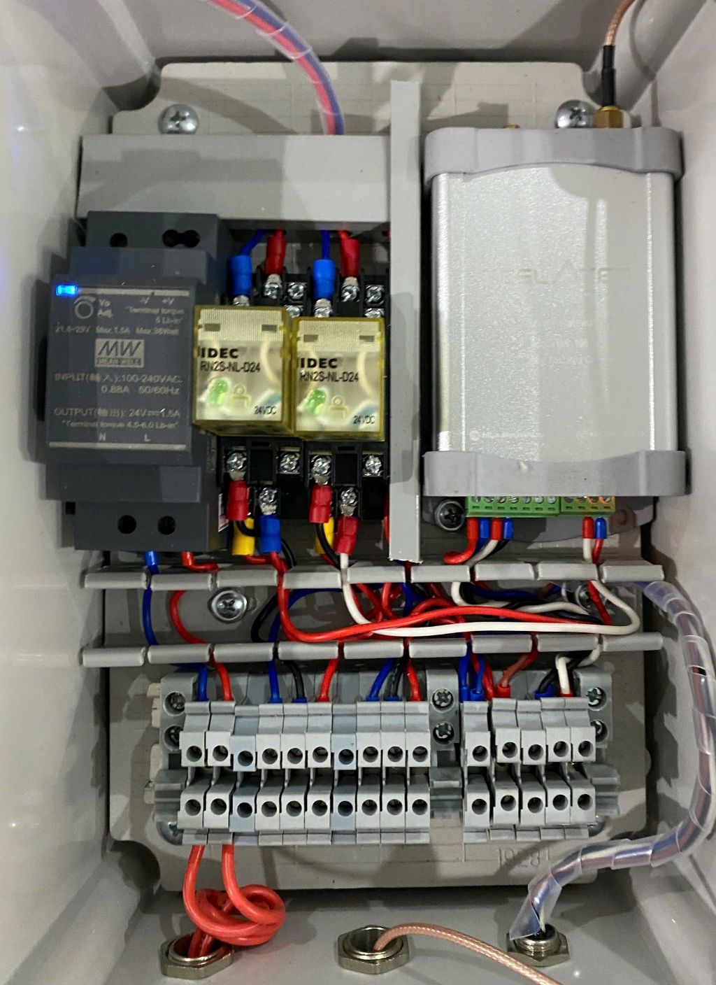
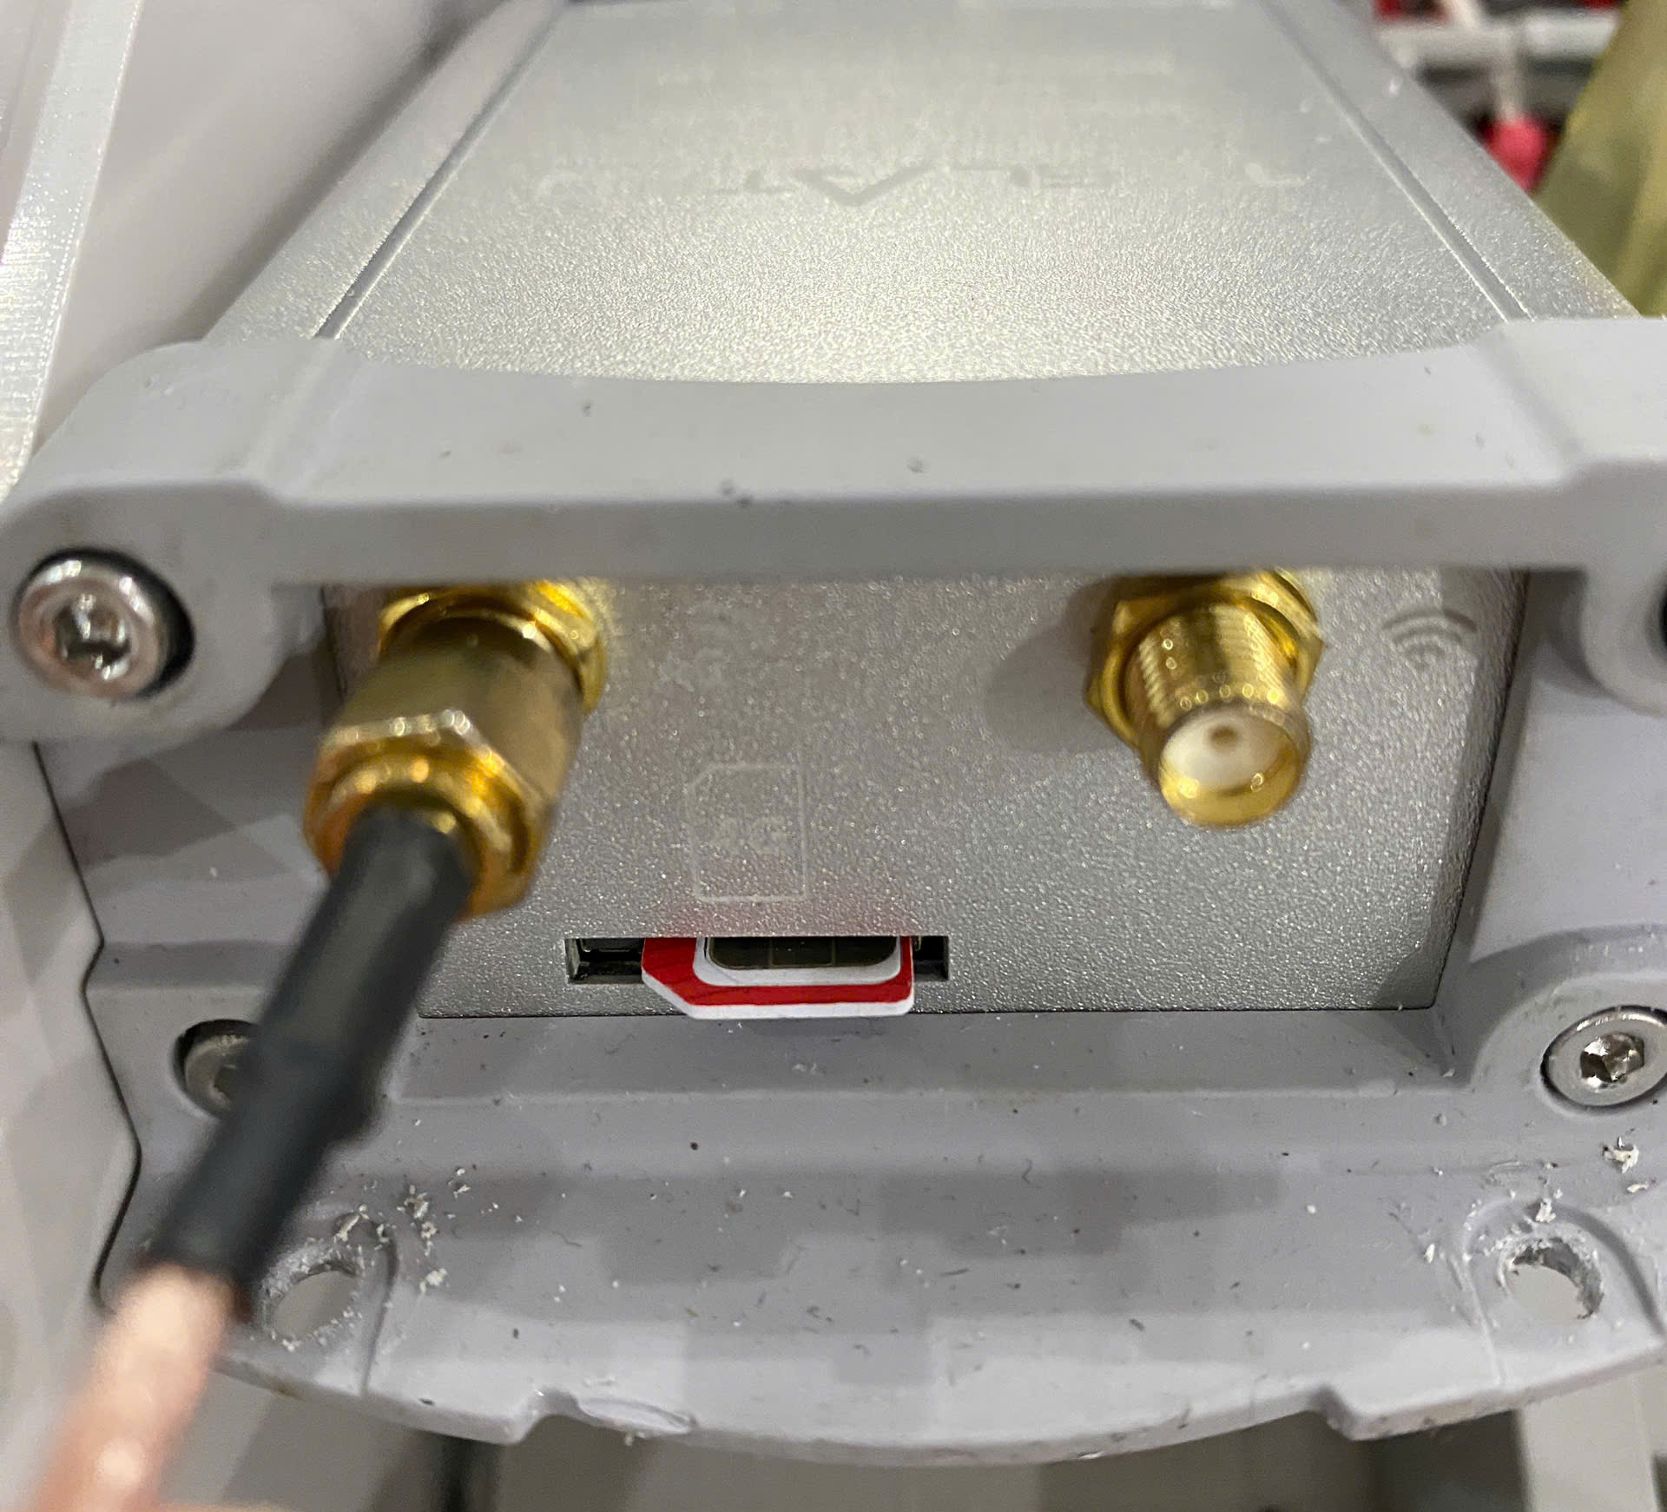
Khe cắm thẻ sim
Gateway IoT
Notes:
Author: Ky
Update: Ky
Page: Đăng ký/ Đăng nhập
Link: https://e-ra-iot-wiki.gitbook.io/e-ra-iot-platform-draft-version-1.0/dang-ky-dang-nhap-and-quan-ly-tai-khoan/dang-ky-dang-nhap
Caption: Trang web đăng nhập
Create Day: 27/12/24
Update Day: 27/12/24

Slide 26
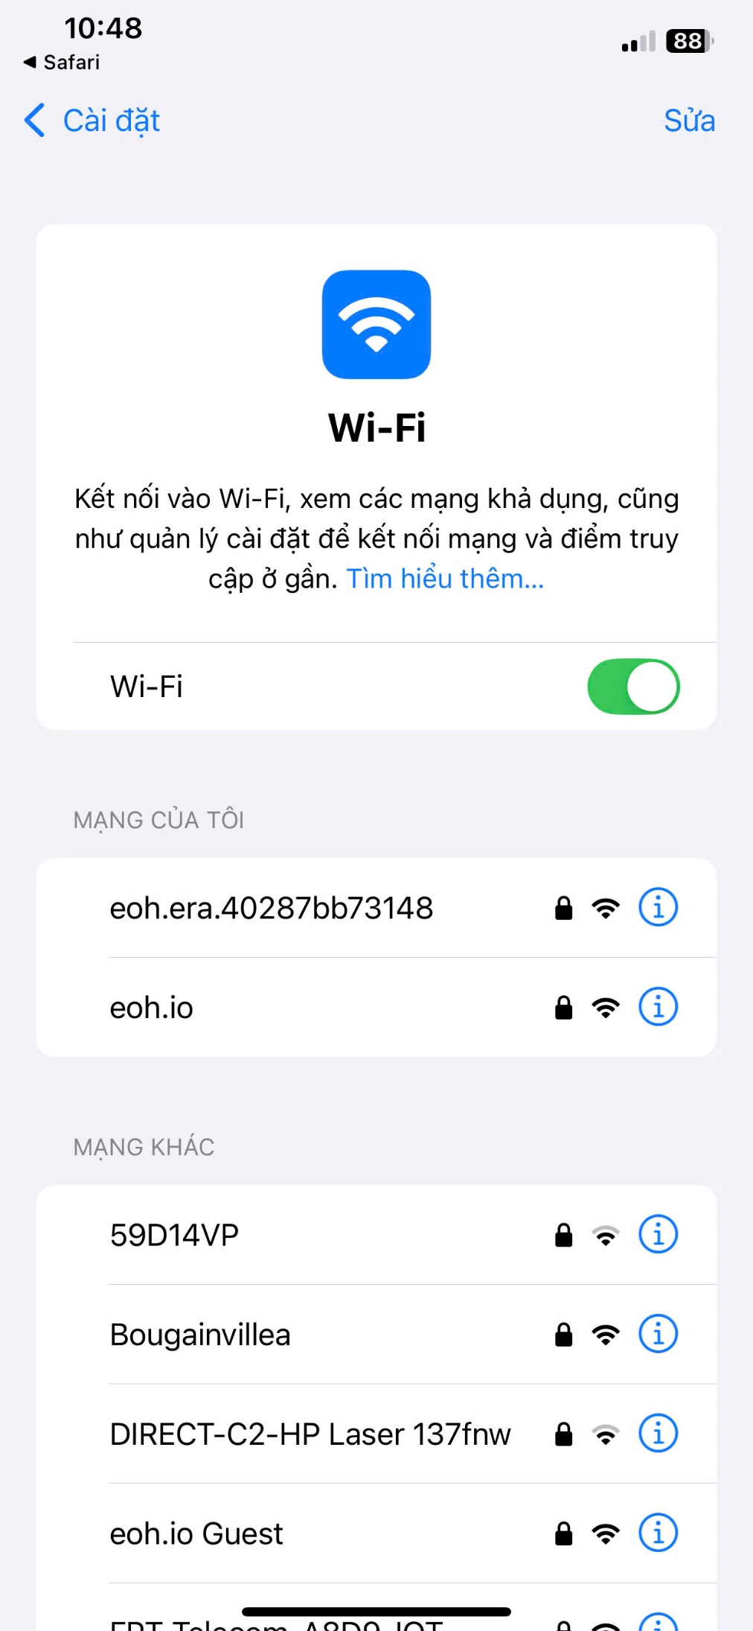
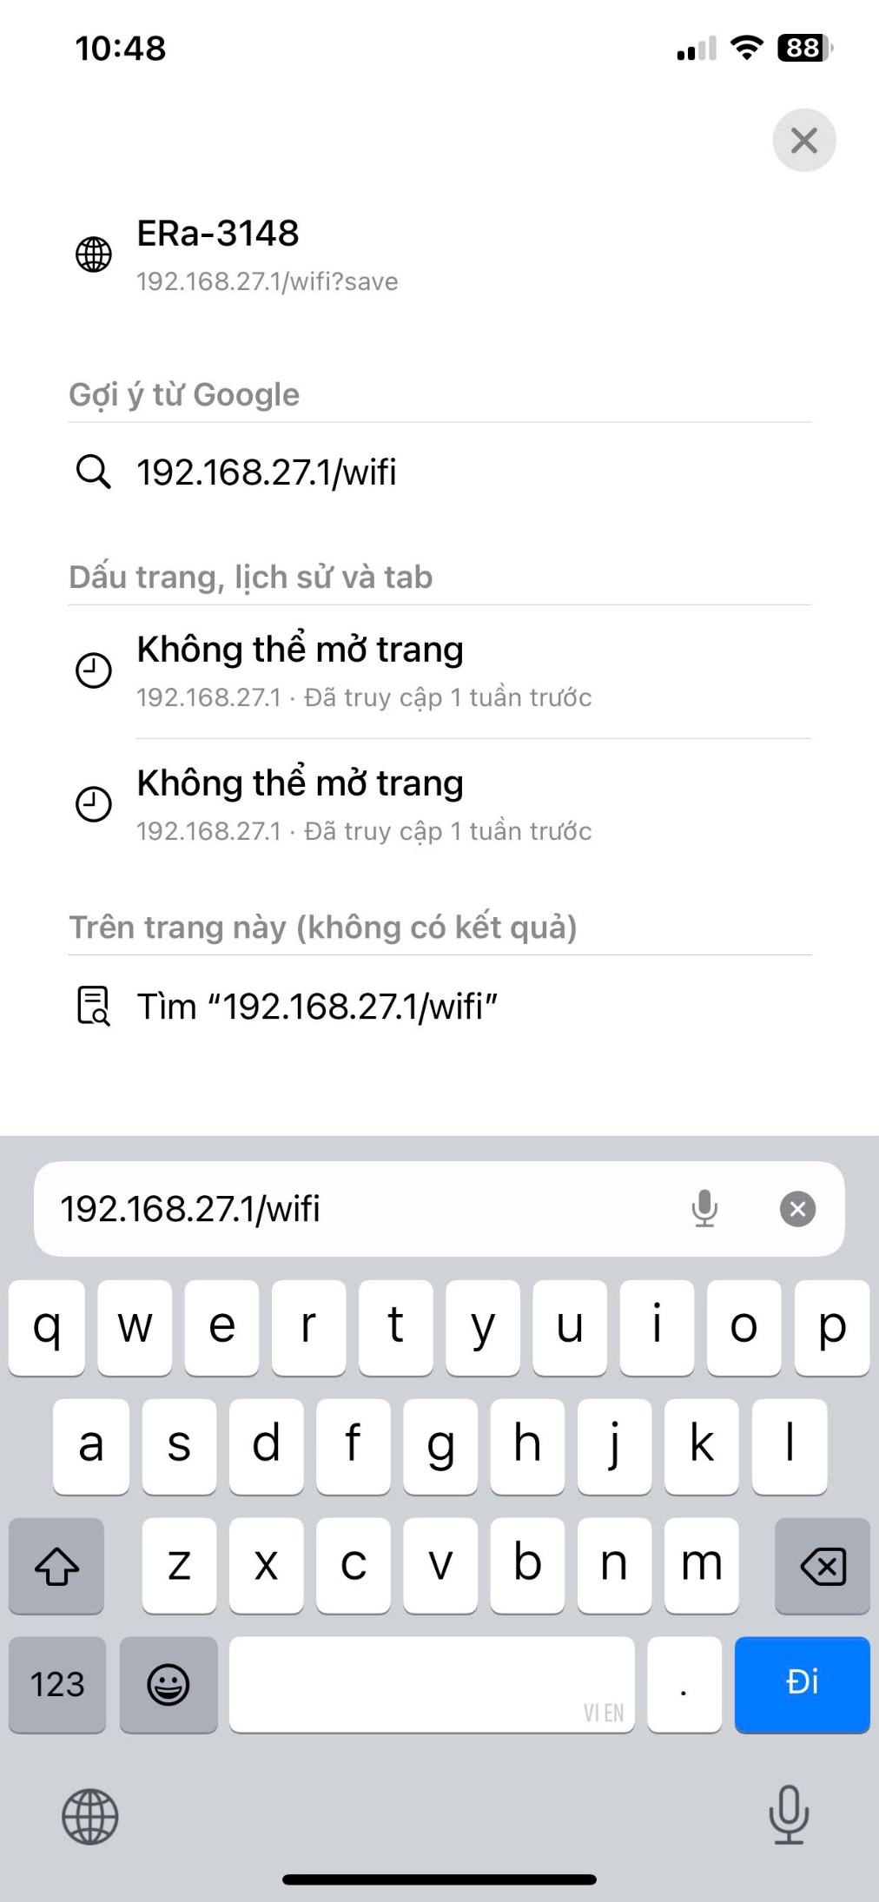
Vào phần kết nối Wifi trên điện thoại tìm wifi local tìm wifi có định dạng “eoh.era……”
Vào trình duyệt nhập đường dẫn URL
192.168.27.1/wifi
Và nhấn chọn Tìm kiếm
Notes:
Author: Ky
Update: Ky
Page: Đăng ký/ Đăng nhập
Link: https://e-ra-iot-wiki.gitbook.io/e-ra-iot-platform-draft-version-1.0/dang-ky-dang-nhap-and-quan-ly-tai-khoan/dang-ky-dang-nhap
Caption: Trang web đăng nhập
Create Day: 27/12/24
Update Day: 27/12/24

Slide 27
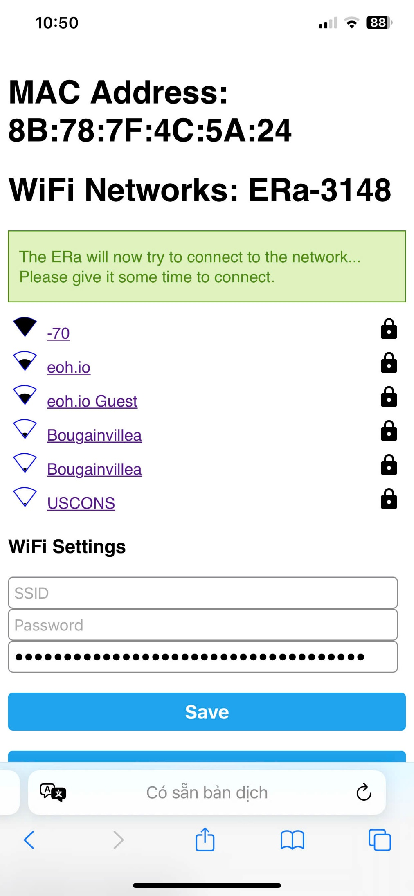
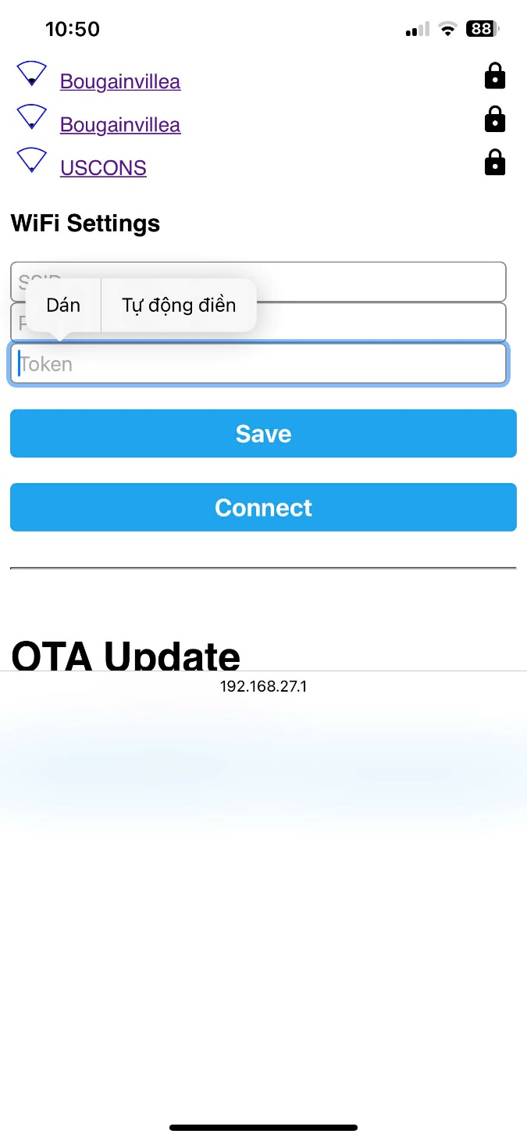
Chỉ cần nhập ô dưới cùng là ô Token
Dán Token đã copy ở trang app.e-ra.io vô ô này
Sau khi đã Dán Token vô thì nhấn chọn vào Connect
Để tiến hành kết nối Gateway tới E-Ra
Notes:
Author: Ky
Update: Ky
Page: Đăng ký/ Đăng nhập
Link: https://e-ra-iot-wiki.gitbook.io/e-ra-iot-platform-draft-version-1.0/dang-ky-dang-nhap-and-quan-ly-tai-khoan/dang-ky-dang-nhap
Caption: Trang web đăng nhập
Create Day: 27/12/24
Update Day: 27/12/24

